Slide 1

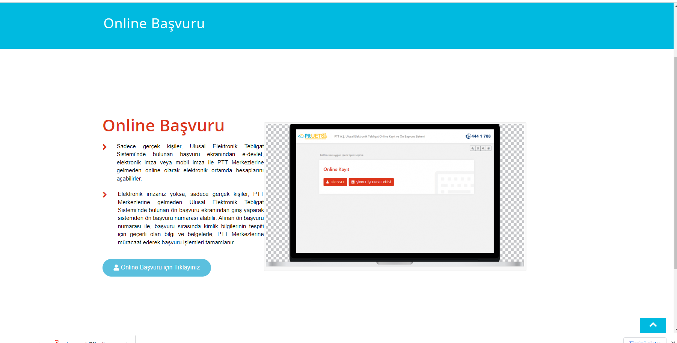
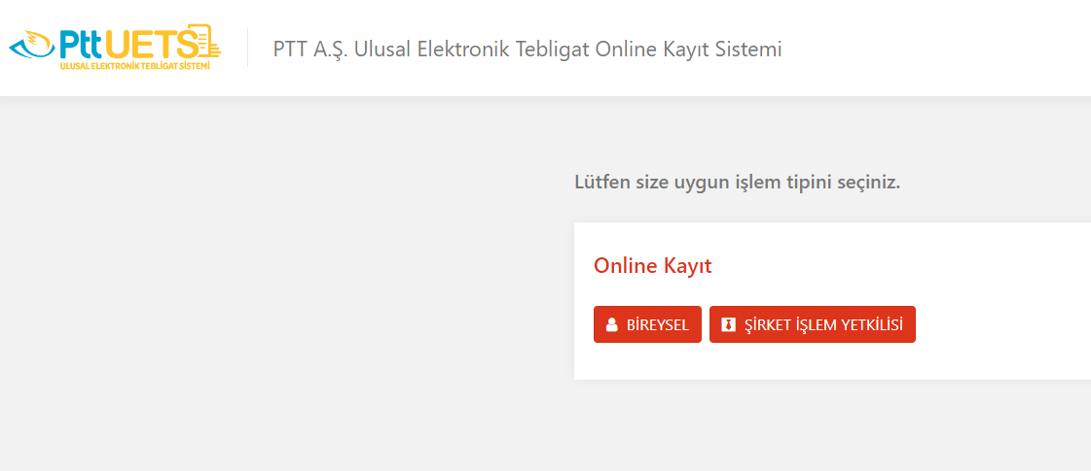
Gazeteler tarafından yapılması gerekenler
Resmi ilan yayınlama hakkına sahip gazeteler https://basvuru.etebligat.gov.tr/ adresinden şirket işlem yetkilisi olarak başvuru yaparak ÜCRETSİZ OLARAK UETS adreslerini alabilmektedirler.
Slayt 6

Slide 2
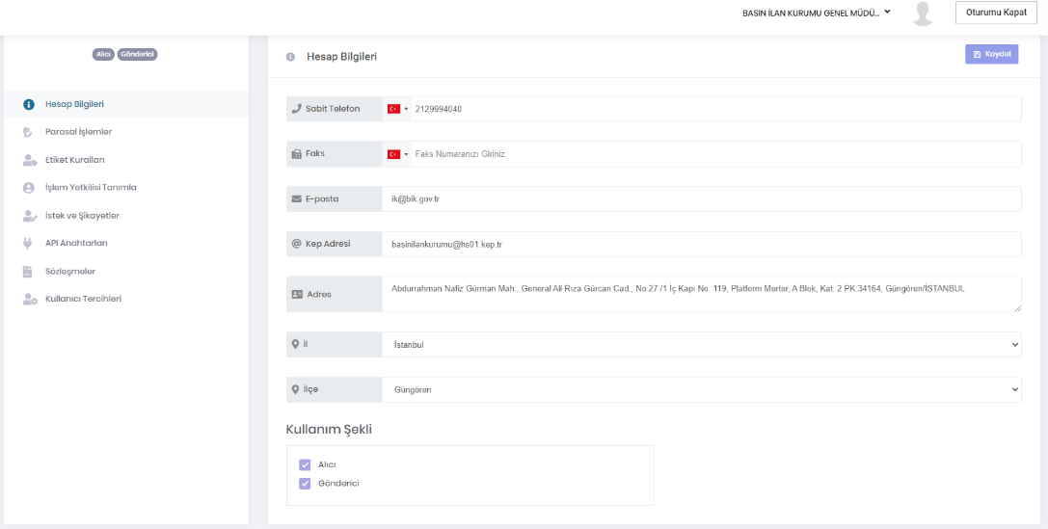
Gazeteler tarafından yapılması gerekenler
Gazeteyi temsile yetkili kişi mobil veya elektronik imza sahibi ise UETS adresini almak için online başvuru yapabilmekte ve kullanım şekli alanındaki alıcı seçeneğini aktif hale getirebilmektedir.
E-devlet üzerinden başvuru yapan gazete temsilcisi ise; online başvuru ile UETS adresini almasına rağmen alıcı seçeneğini aktif hale getirebilmek için PTT Şubesine gitmesi gereklidir.
Slayt 7

Slide 3
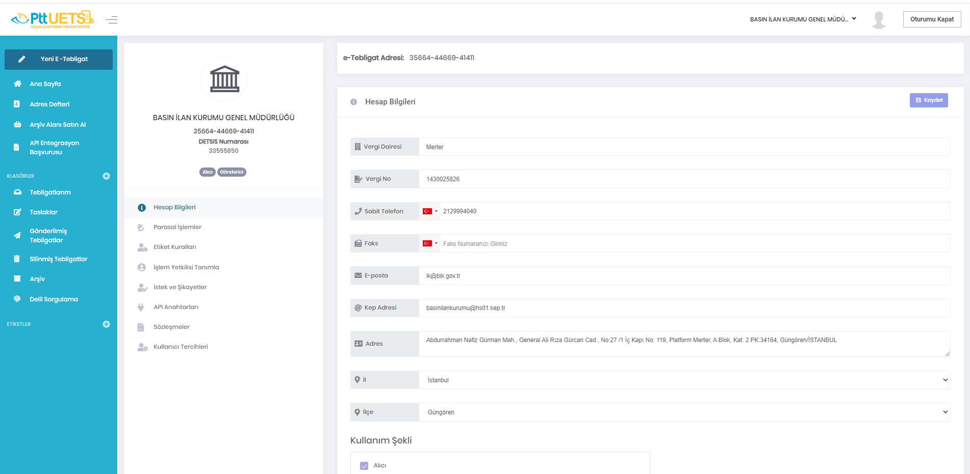
Gazeteler tarafından yapılması gerekenler
Gazeteler Hesap Bilgileri alanındaki bu ekranın görüntüsünü çıktı alarak UETS adreslerini bildiren dilekçe ekinde bağlı bulunduğu Şube Müdürlüğüne teslim etmelidir. Şubelerimizin bu belgedeki 15 haneden oluşan hesap numarasını ve Kullanım Şekli bölümündeki alıcı alanının işaretli olduğunu görmesi gerekmektedir.
Slayt 8

Slide 4
Gazeteler tarafından yapılması gerekenler
UETS adreslerini alan gazeteler en geç 9 Ağustos 2022 tarihine kadar bağlı oldukları Şube Müdürlüklerine bir dilekçe ile bildirim yapmalıdır.
Dilekçe Örneği;
“Ankara ilinde yayın yapan ……isimli gazetemizin UETS adresi ……..dir. Hesap Bilgileri bölümündeki Kullanım Şekli ALICI olarak işaretlerek aktif hale getirilmiş olup, ekran görseli ekte sunulmuştur. Gazetemizin UETS adresinin değişmesi durumunda Basın İlan Kurumuna en geç iki iş günü içerisinde bildirim yapılacaktır.”
NOT: Bir şirketin birden fazla gazetesi varsa yetkili olacağınız firmalar butonundan ekleme yaparak her bir gazete için UETS adresini ayrı ayrı alarak bildirmelidir.
Slayt 9

Slide 5


TEŞEKKÜRLER
Basın İlan Kurumu Genel Müdürlüğü
Abdurrahman Nafiz Gürman Mah., General Ali Rıza Gürcan Cad., No:27, Merter Platform, A Blok,Kat:2, PK:34173, Güngören/İSTANBUL
0 (212) 999 40 40

